Slide 1

PRESENTAZIONE HOMEWORK
ALBERIO PIETRO , 1000016054

Slide 2
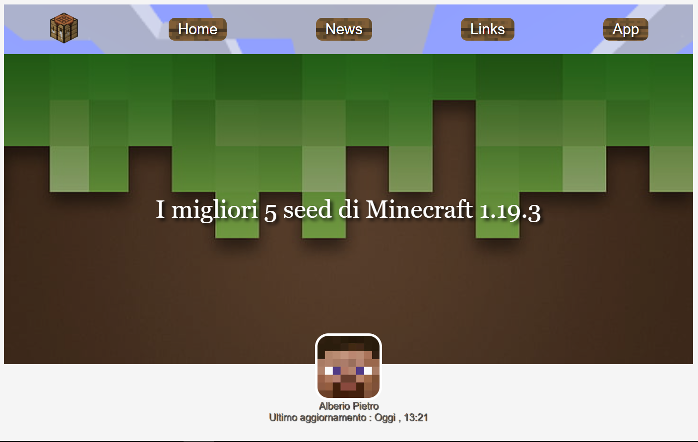
Aspetto generale
La struttura generale della pagina contiene i seguenti elementi:
Una barra o menù di navigazione posta in alto alla pagina e disposta orizzintalmente che contiene i link che portano alle altre pagine del sito e chr ha come background un'immagine che non si ripete;
Un header con un immagine di background che non si ripete e il Titolo della pagina dove ho applicato un overlay semitrasparente di colore rgb(0,0,0,0.3);
Una sezione contenente gli articoli che rappresenta il corpo principale della pagina web;
Un footer contenente Cognome , Nome e matricola e che ha anch'esso come background un'immagine che non si ripete.
500 px
100 px
100 px

Slide 3
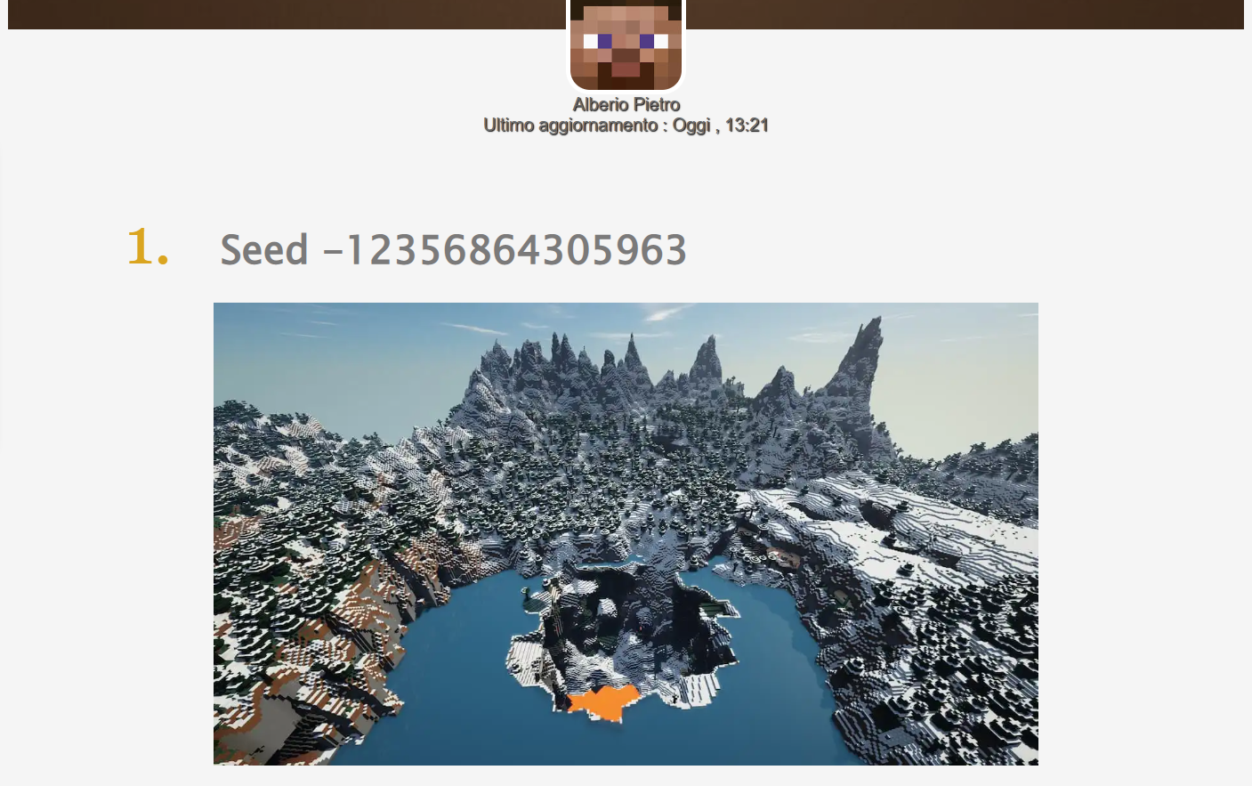
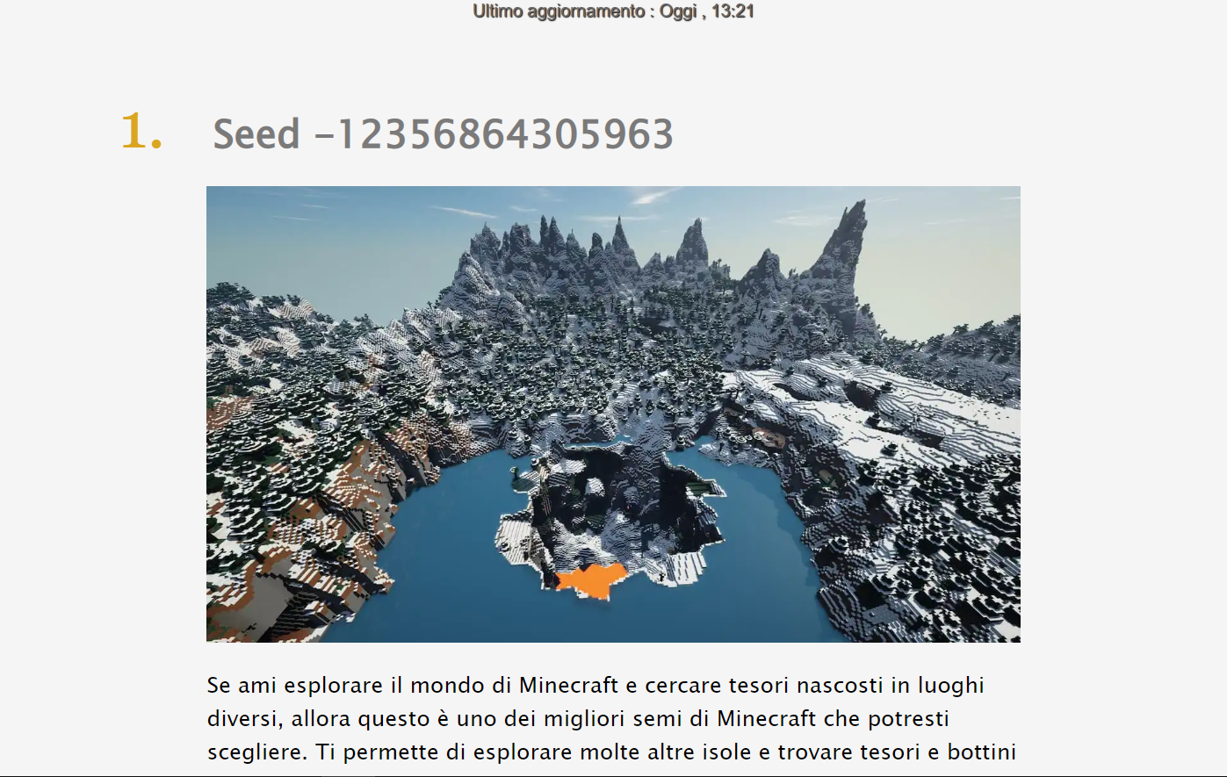
2. Misure delle sezioni
60 px
20 px
40 px
66.67% della pagina
20 px

Slide 4
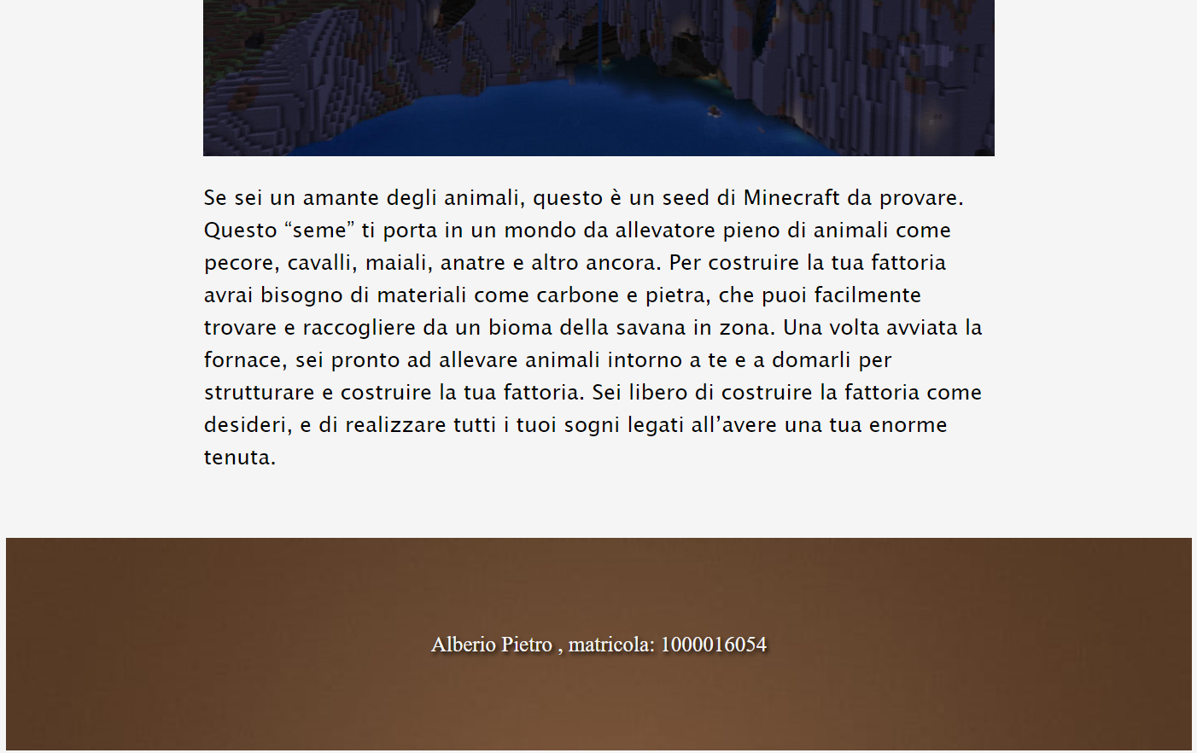
60 px
200 px

Slide 5
3. Caratteri e colori
Per ogni sezione ho cercato di usare caratteri e colori differenti ma che non si allontanassero dal tema principare della pagina web:
1.NavBar: nel menù di navigazione ho usato come font Arial , Helvetica e sans-serif mentre come colore ho usato il bianco;
2.Header: come font del titolo ho usato Georgia, Time e 'Times New Roman' e come colore ho usato il bianco con un'ombra nera di 4px 4px 6px.
Come font dell'accesso ho usato Helvetica e sans-serif e come colore ho usato il dimgray con un'ombra nera di 1px ovunque.
3.Sezione Articolo: nel numeretto come font ho usato Georgia, Times e 'Times New Roman' e come colore goldenrod.
Nel sottotitoolo come font ho usato 'Lucida Sans', 'Lucida Sans Regular' e 'Lucida Grande' e cpme colore ho usato il rgb(123,122,122).
Nel testo del articolo ho anche qui usato come font 'Lucida Sans', 'Lucida Sans Regular' e 'Lucida Grande' e come colore quello pre-impostato.
4.Footer: nel footer ho infine usato come font 'Times New Roman'e Times e come colore il white-smoke con un'ombra nera di 2px 2px 4px.

